Slide 1
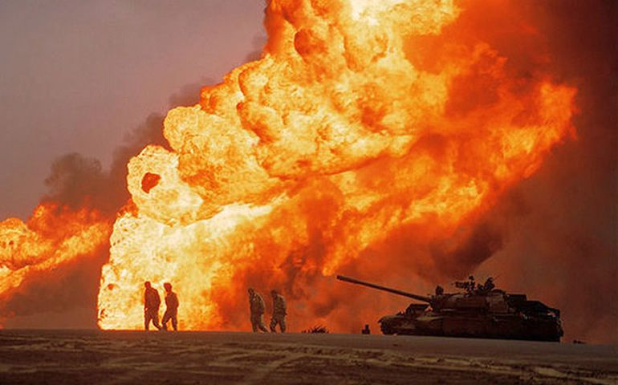
Aspectos sociales del siglo XX, fin de los remanentes soviéticos, inicios de la conflictualidad moderna
Agustín Leiva
Matías Lira

Slide 2
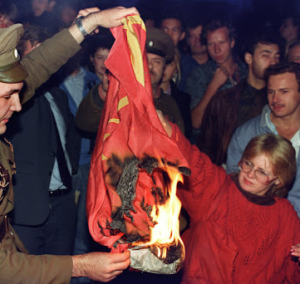
Recordatorio
Aspectos económicos de Europa durante la 2da mitad del siglo XX.
Caída del bloque soviético, fin del socialismo en Europa.
Disolución de la URSS.
EEUU como potencia única y hegemónica.

Slide 3
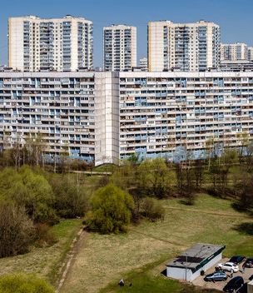
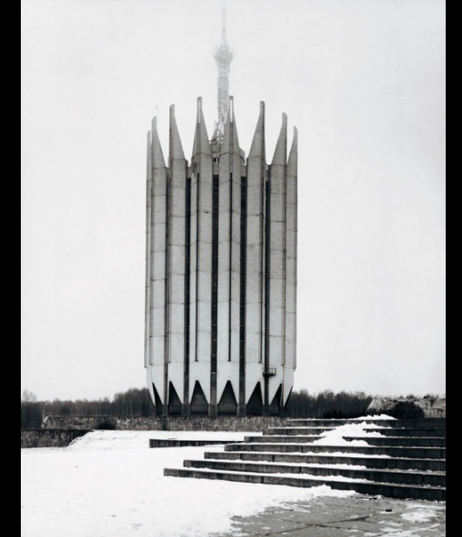
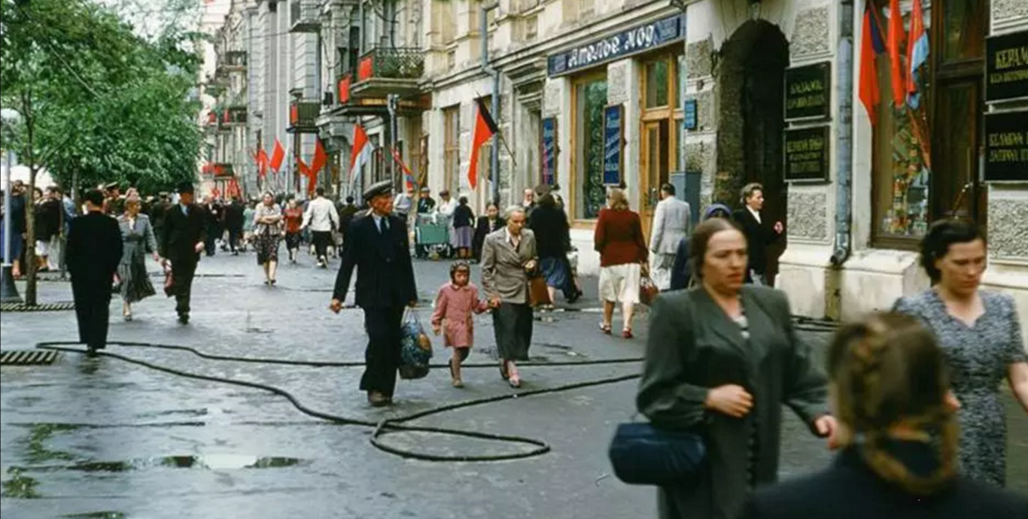
Vida en el bloque socialista.
Fuerte presencia del Estado en la vida publica y privada.
Garantías básicas en vivienda, salud y alimentación.
Poco acceso a bienes de consumo de lujo.

Slide 4
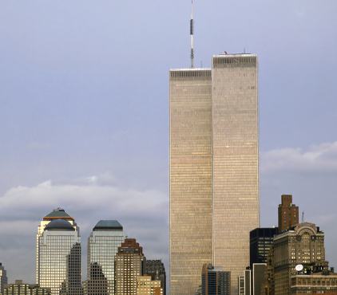
Vida en el bloque capitalista
Libertades casi absolutas, intervención del Estado siempre y cuando “afecte a la seguridad nacional”.
No existen garantías estatales.
Acceso a bienes gracias a las lógicas de libre mercado.

Slide 5
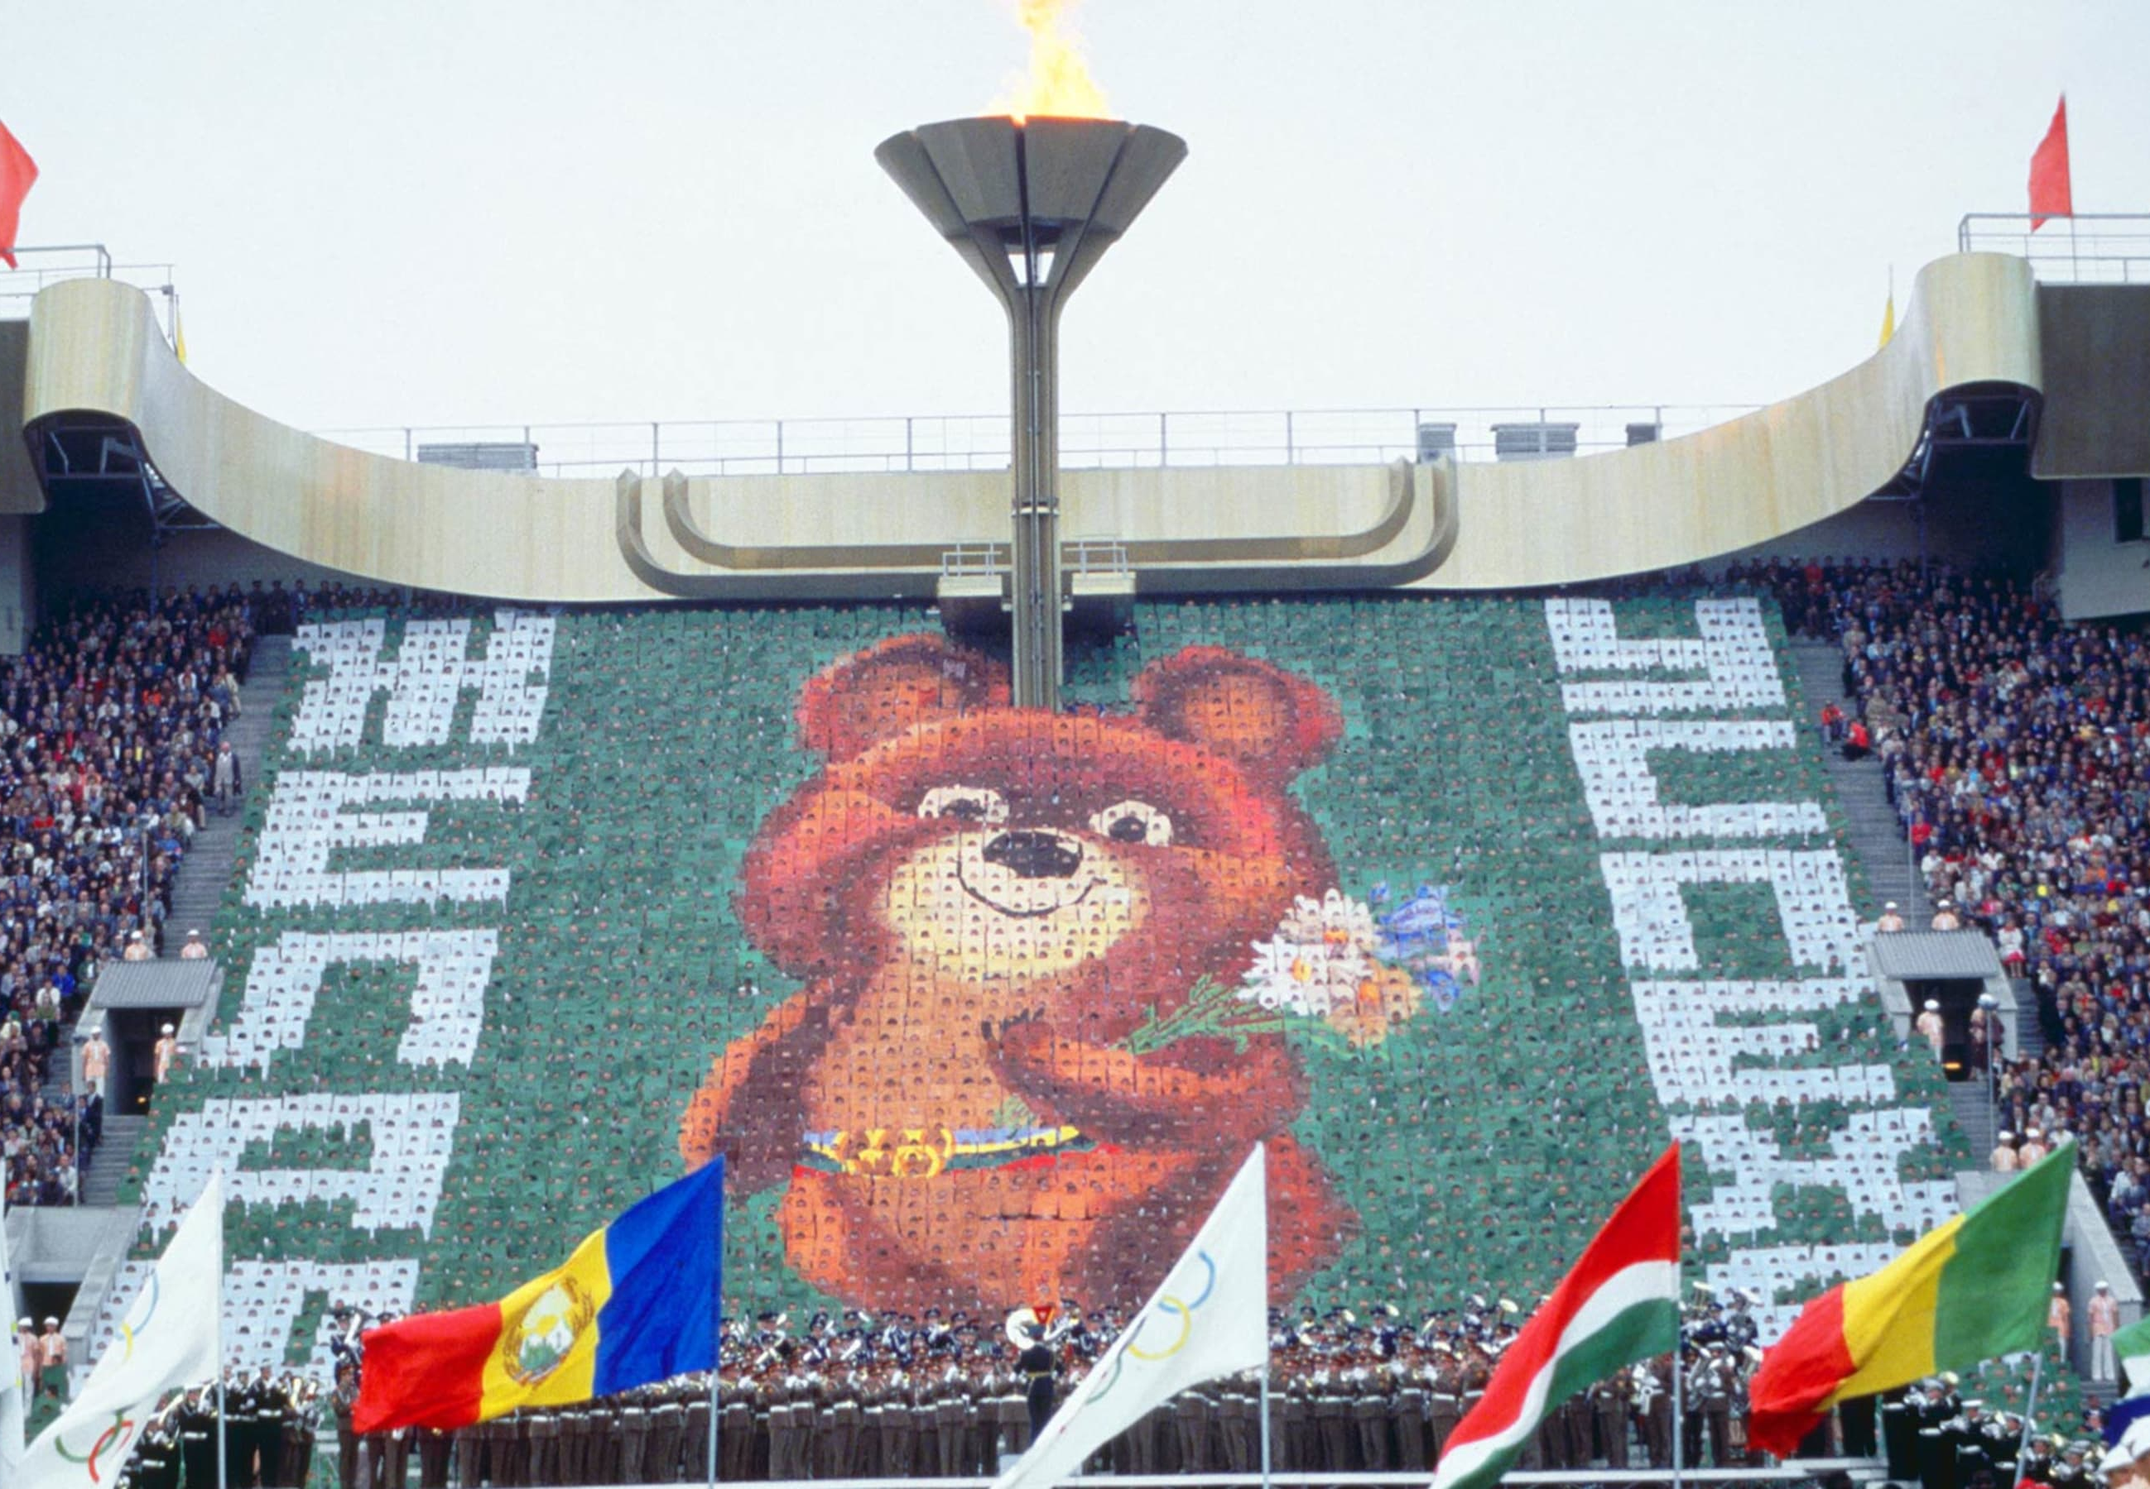
Conflictos fuera de lo bélico
La tecnología fue un constante conflicto entre el mundo capitalista y soviético, la carrera espacial fue la mas evidente de esto, en donde los rusos lograron enviar al primer satélite, ser vivo, hombre y mujer al espacio, mientras que los norteamericanos apostaron todo al alunizaje.
También el deporte fue una forma de verse frente a frente, principalmente en instancias como los juegos olímpicos, en donde a pesar de llevar 30 años disgregada, la URSS continúa ocupando el 2do lugar como mayor medallista olímpico, después de EEUU.

Slide 6
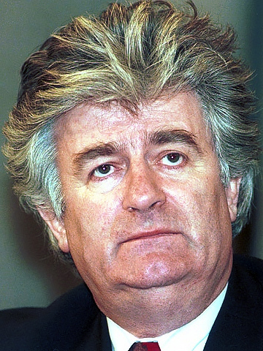
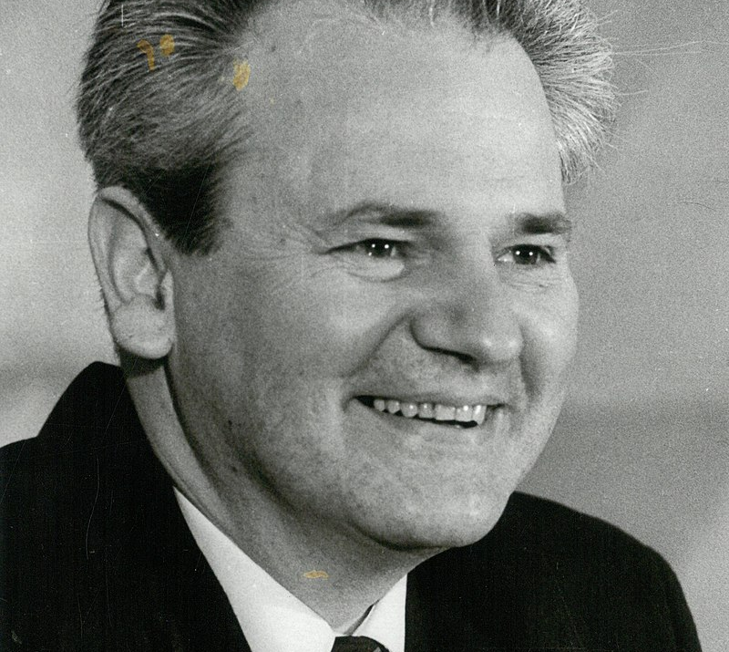
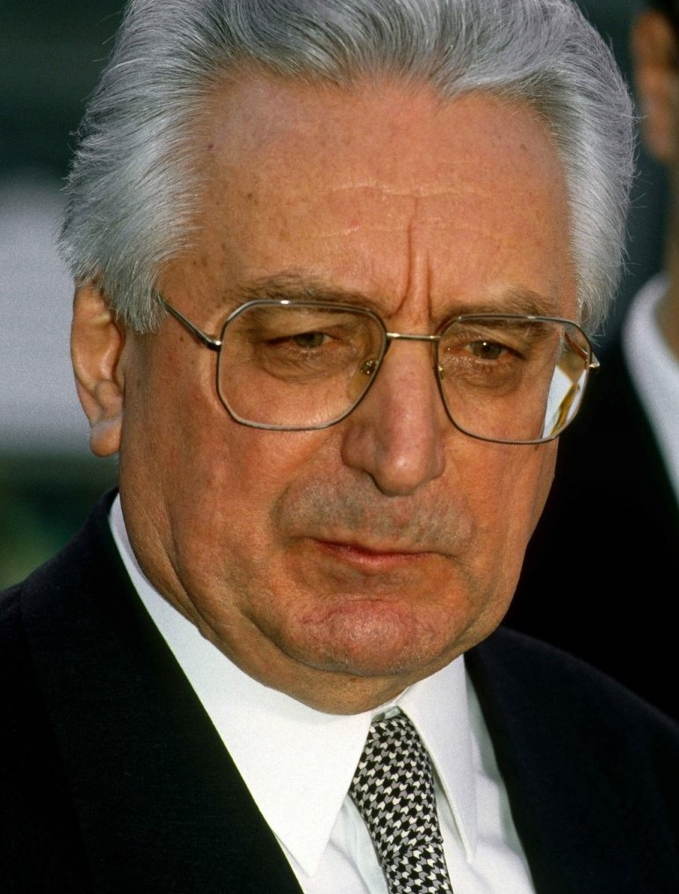
Guerras de Yugoslavia
Tras la muerte de Josip Broz (Tito) en 1980, el conflicto étnico dentro de Yugoslavia creció hasta ser incontrolable tras la inminente caída del bloque soviético en 1991.
La situación estalló con la independencia de Eslovenia el 25 de junio de 1991, seguido así de los enfrentamientos entre serbios y croatas, debido a la dispersión étnica existente en el centro de Yugoslavia.
La guerra conflictuó a las etnias croatas, serbias, bosnias y albanesas dentro del país, las cuales cometieron grandes genocidios, principalmente contra las 2 ultimas etnias.
La guerra tuvo cierta intermitencia, pero duró aproximadamente hasta 2008, terminando con la fragmentación del país en Eslovenia, Croacia, Serbia, Montenegro, Macedonia y Kosovo (en disputa).

Slide 8
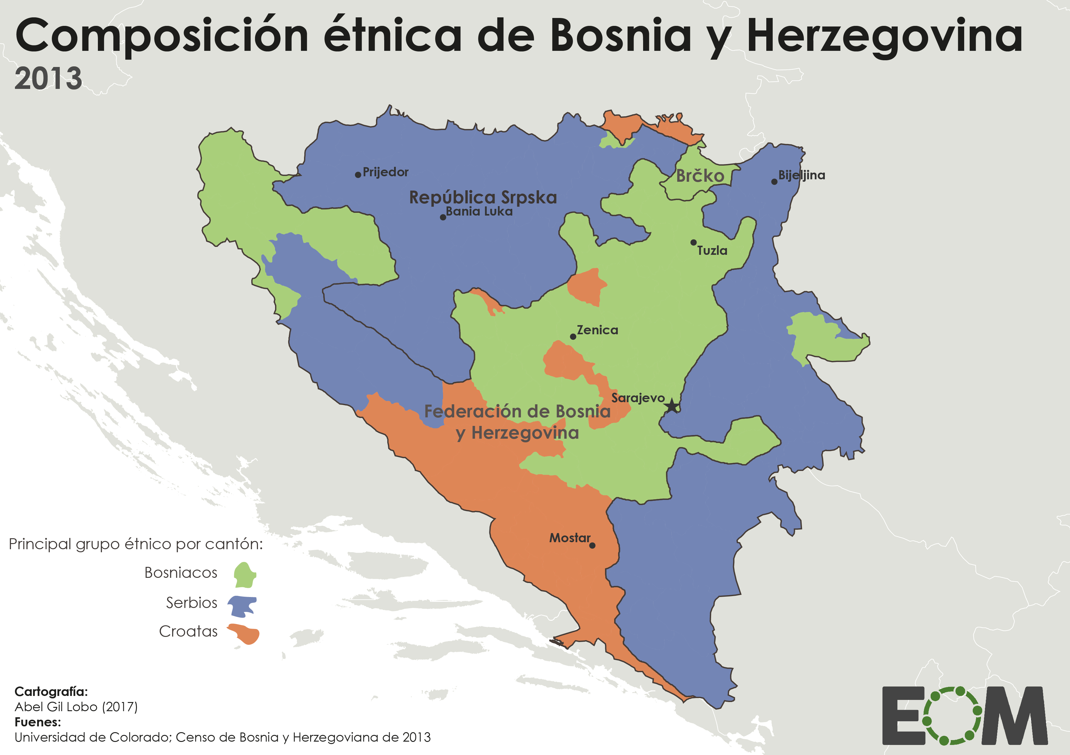

Slide 9
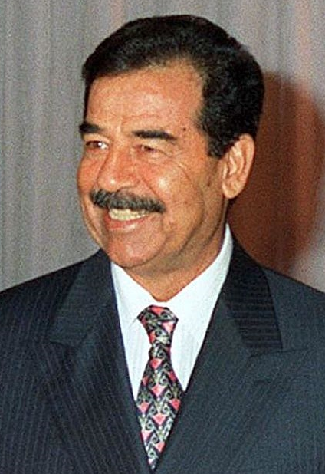
Intervencionismo gringo en medio oriente.
Las acciones tomadas durante la década de los 80 en medio oriente trajo serias consecuencias.
La invasión iraquí a Kuwait significó la intervención norteamericana, terminando en la ejecución del antiguo aliado estadounidense, Saddam Hussein.
La promoción de movimientos talibanes en Afganistán desestabilizaron fuertemente la región, dando paso al terrorismo musulmán.
Fuerte conflicto entre las naciones “democráticas” panárabes y las monarquías absolutas de medio oriente.

Slide 10
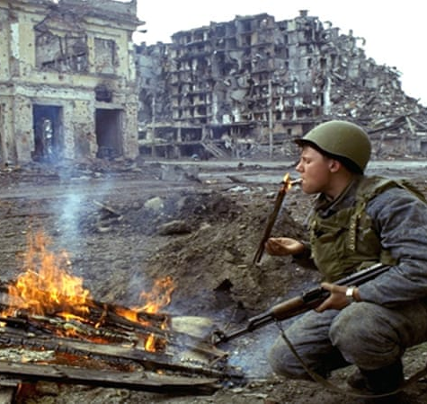
Conflictos pos soviéticos
La fragmentación de la URSS se sustentó en las divisiones administrativas del país, dejando de lado las cuestiones étnicas, religiosas o culturales.
Esto trajo una serie de conflictos durante la década de los 90, como el conflicto checheno, osetia, Crimea, entre otros.
Los conflictos permanecen hasta el día de hoy, aumentando en violencia de vez en cuando, pero estando de forma permanente a pesar de la aparente paz.

